Slide 1
Метод автоматической генерации масок слизистых желез на гистологических изображениях
Гилязова Алсу Филюсовна
к.ф-м.н. Д. В. Сорокин
Москва, 2022

Slide 2
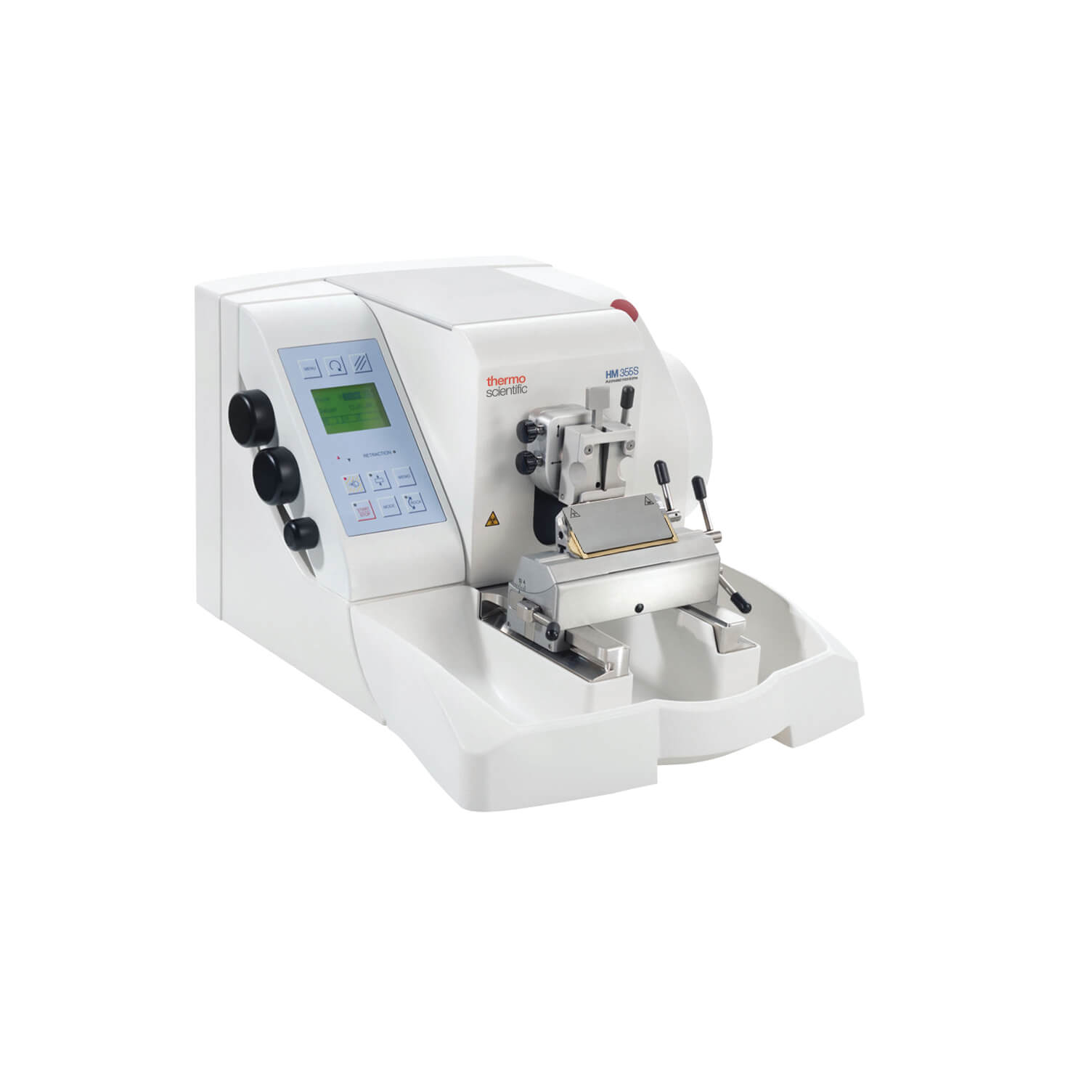
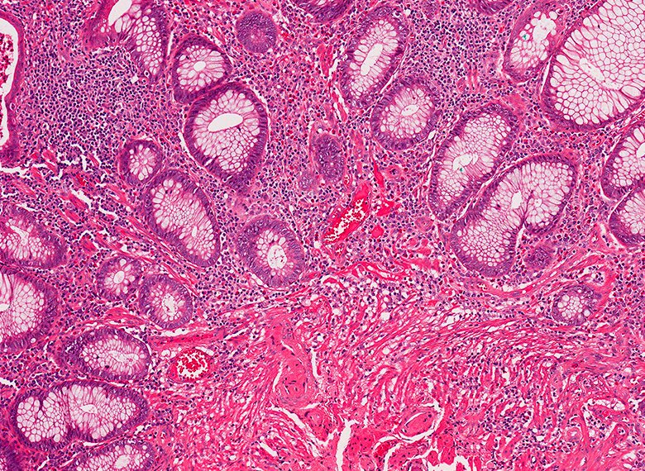
Введение
Гистология — раздел биологии, который изучает строение, жизнедеятельность и развитие тканей живых организмов. Обычно это делается путем рассечения тканей на тонкие слои и с помощью микротома.
Анализ гистологических изображений используется для обнаружения и изучения различных заболеваний.

Slide 3
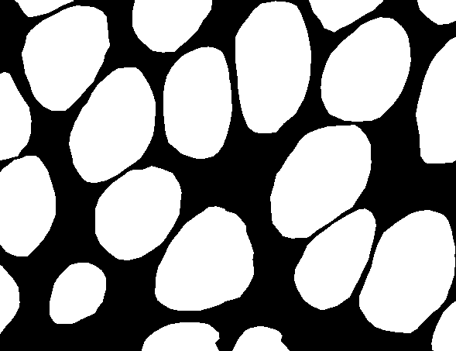
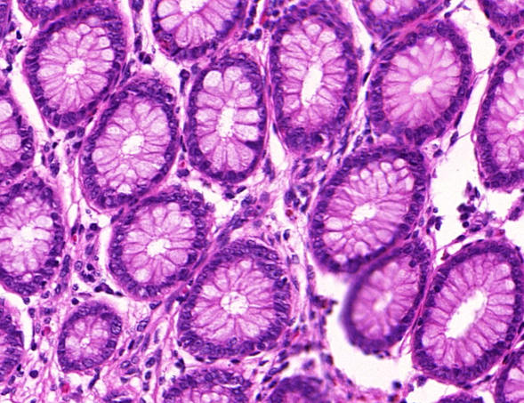
Введение
Необходимо разработать и реализовать метод генерации синтетических гистологических изображений с железами.
Даны существующие наборы гистологических изображений с масками. Необходимо разработать метод синтеза подобных изображений и соответствующих им масок.
Современные методы сегментации в основном основаны на нейронных сетях, для обучения большинства которых требуется большая обучающая выборка. Современные наборы данных, содержащие отсегментированные примеры гистологических изобра жения достаточно малы.

Slide 4
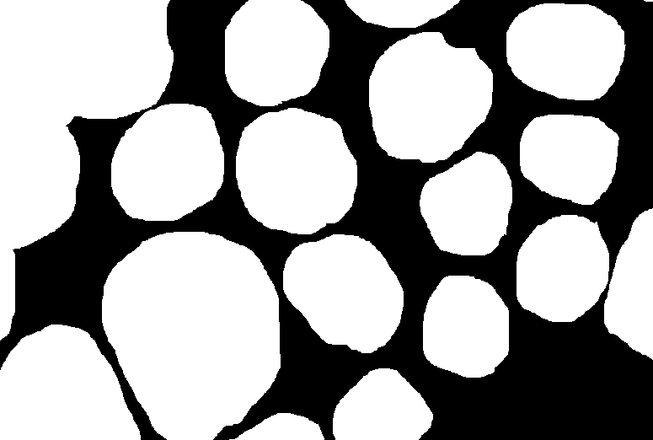
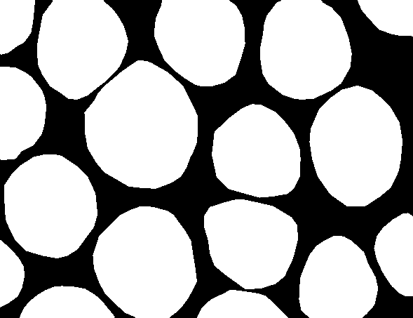
Введение
Для генерации синтетических изображений со слизистыми железами важным этапом является генерация реалистичных масок желез. Для генерации маски необходимо уметь синтезировать маски отдельных желез.

Slide 5
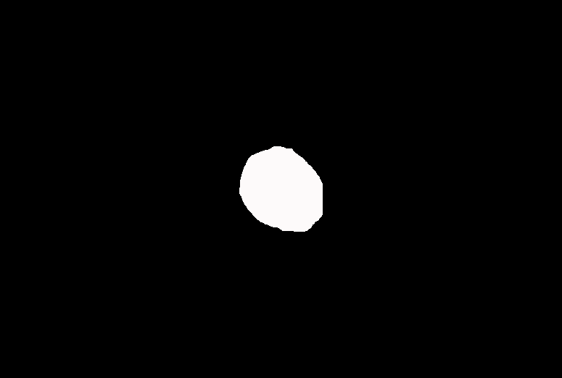
Постановка задачи
В рамках курсовой работы необходимо разработать метод генерации бинарных масок отдельных желез (то есть из левого изображения получить правое).

Slide 6
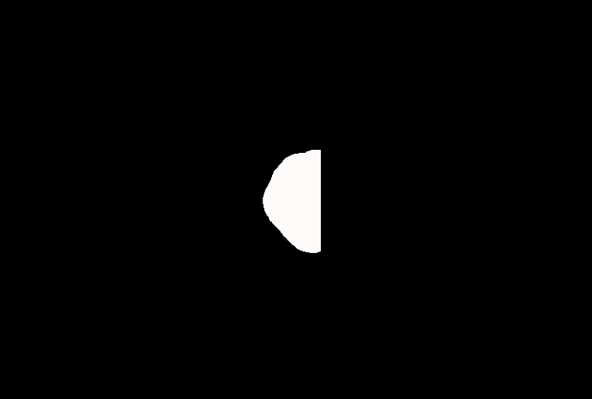
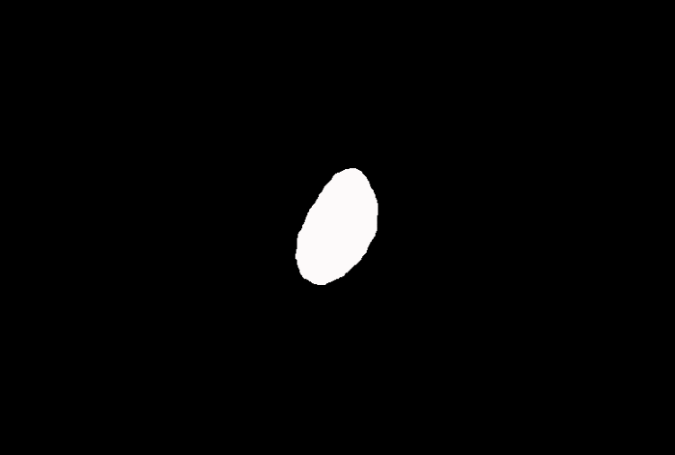
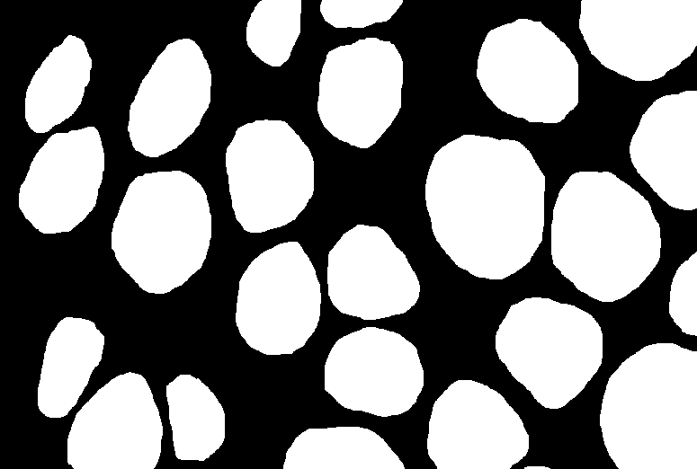
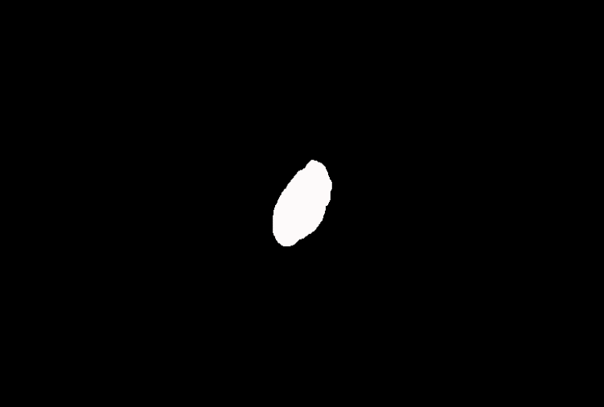
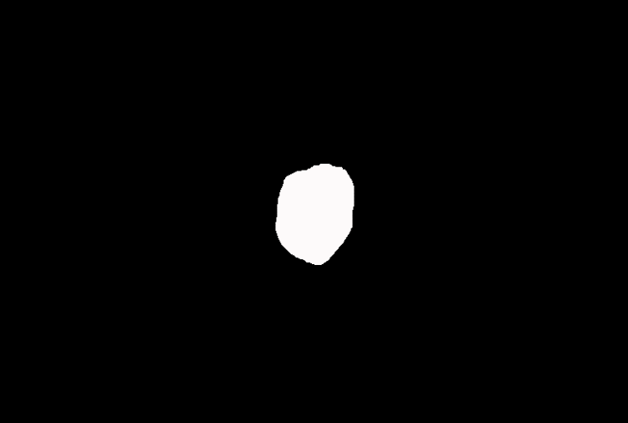
Анализ и обработка данных
Выделение связных компонент.

Slide 7
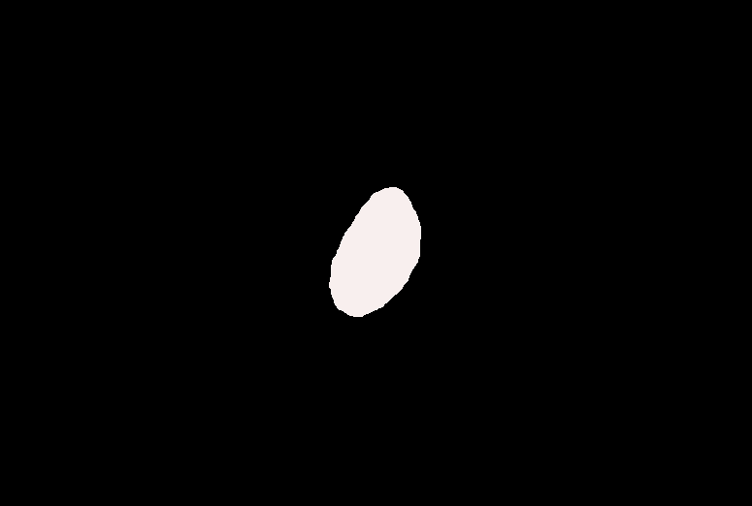
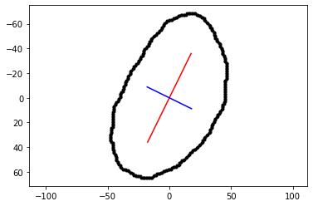
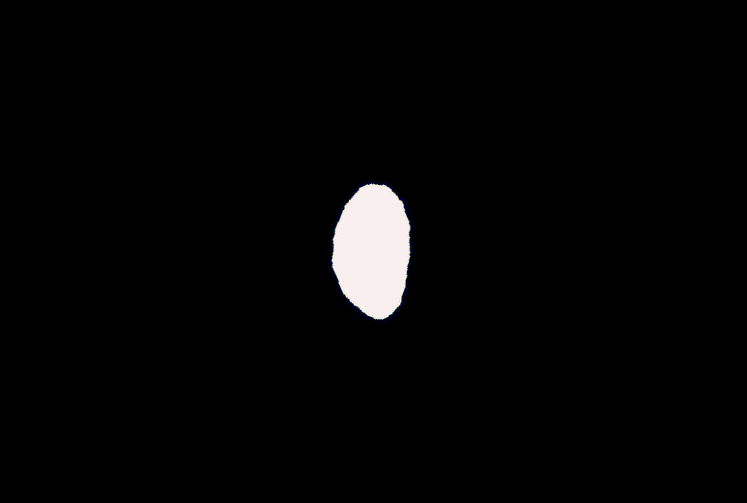
Анализ и обработка данных
PCA
Rotate

Slide 8
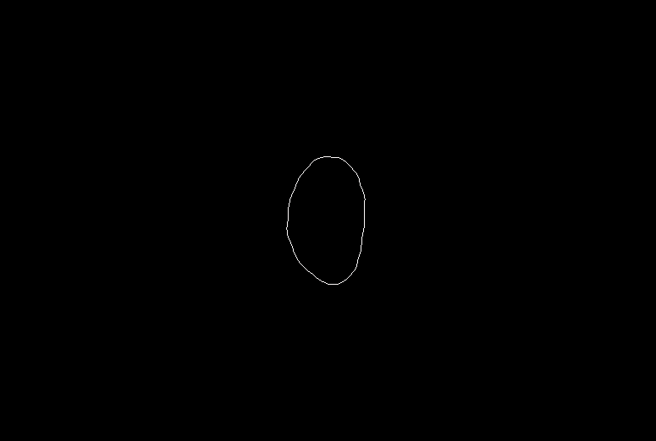
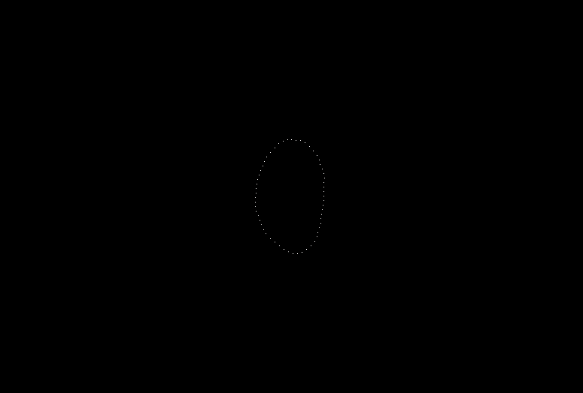
Анализ и обработка данных
Выделение контуров и параметризация кривой.

Slide 9


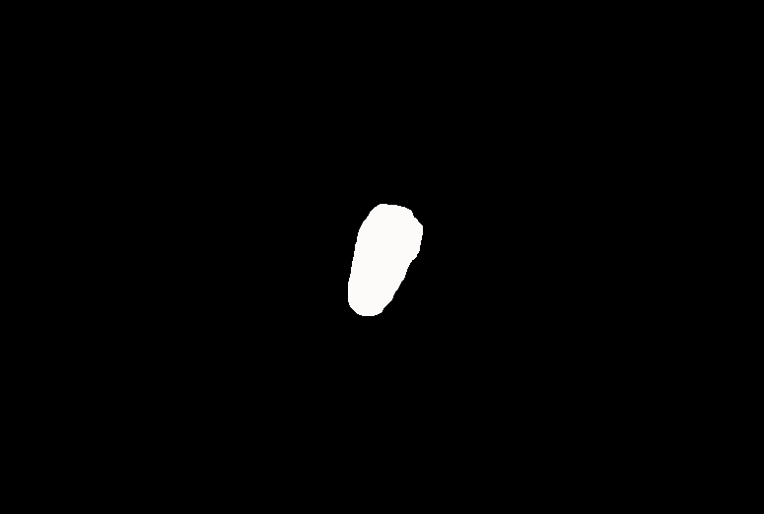
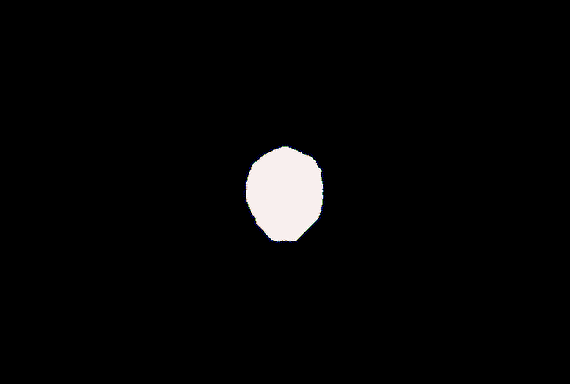
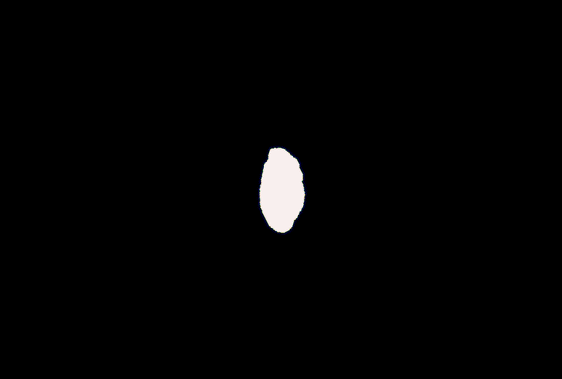
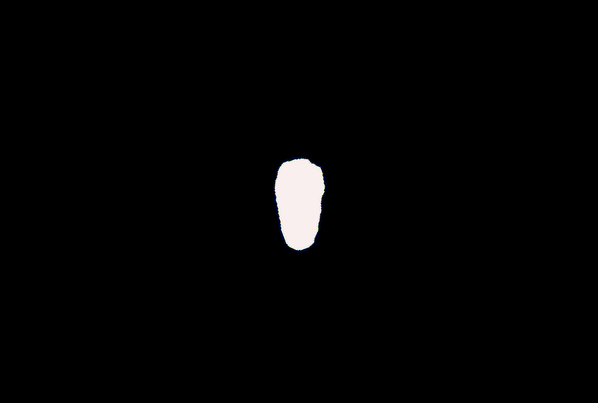
Верхний ряд – изображения до поворота, нижний – после.

Slide 10
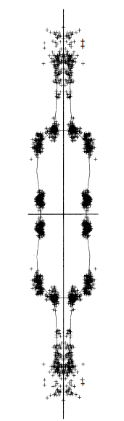
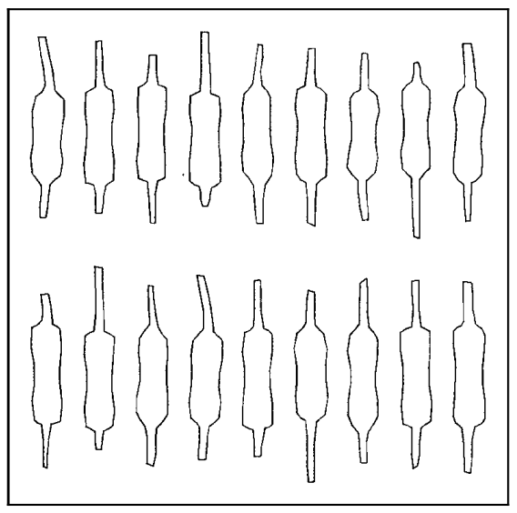
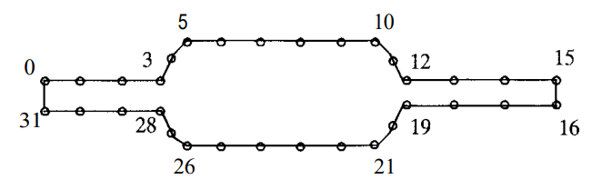
Statistical Shape Models

Slide 11
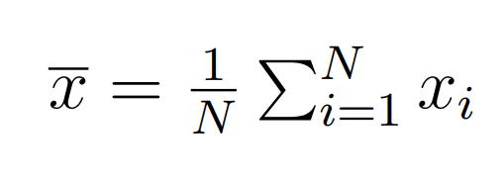
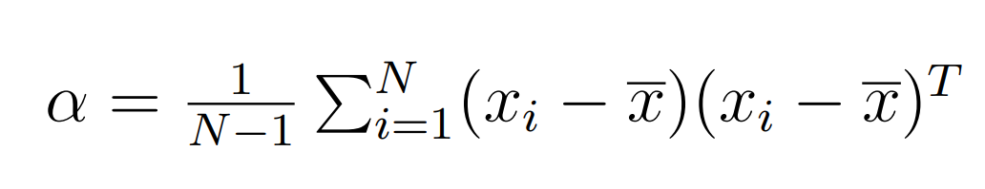
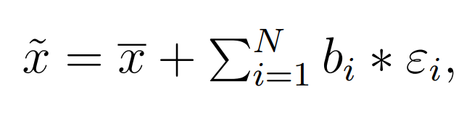
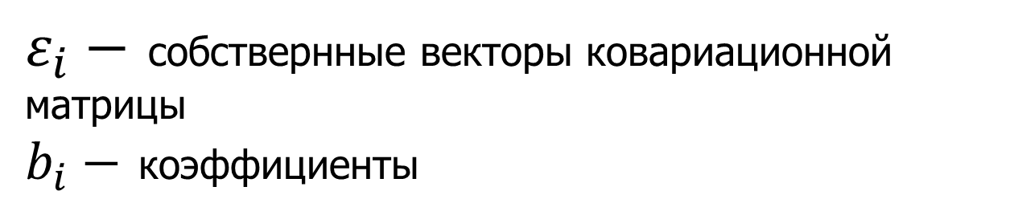
Statistical Shape Models
- средняя форма
- ковариационная
матрица
- новая форма
$ε_{i}−$ собствернные векторы ковариационной матрицы
$b_{i}−$ $\text{коэффициенты}$

Slide 12
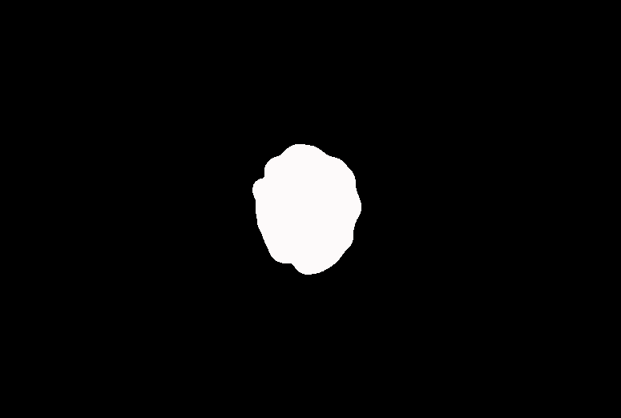
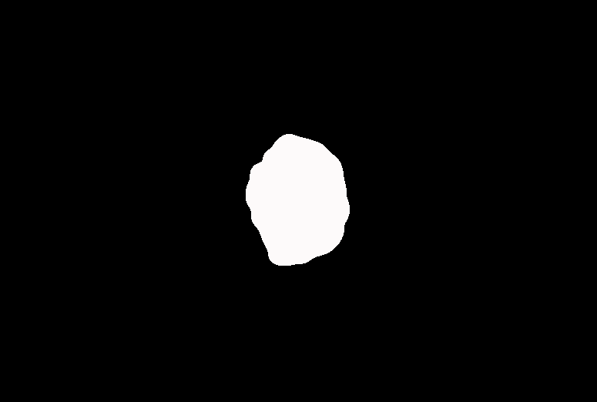
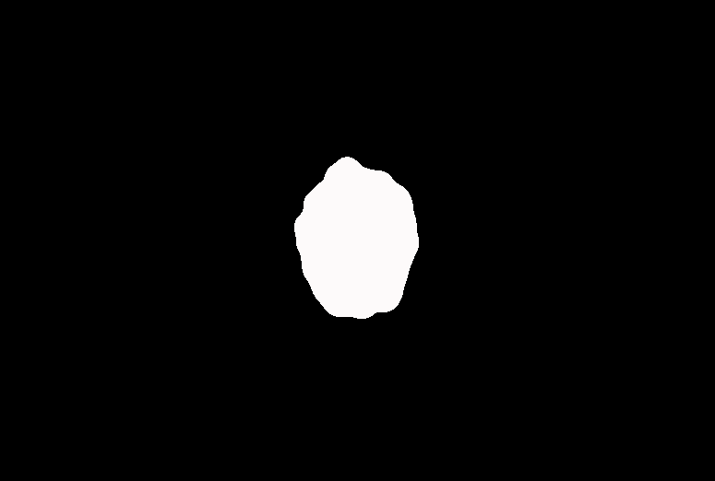
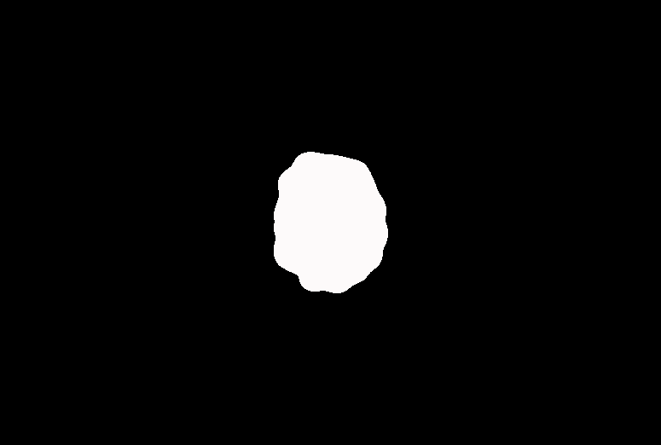
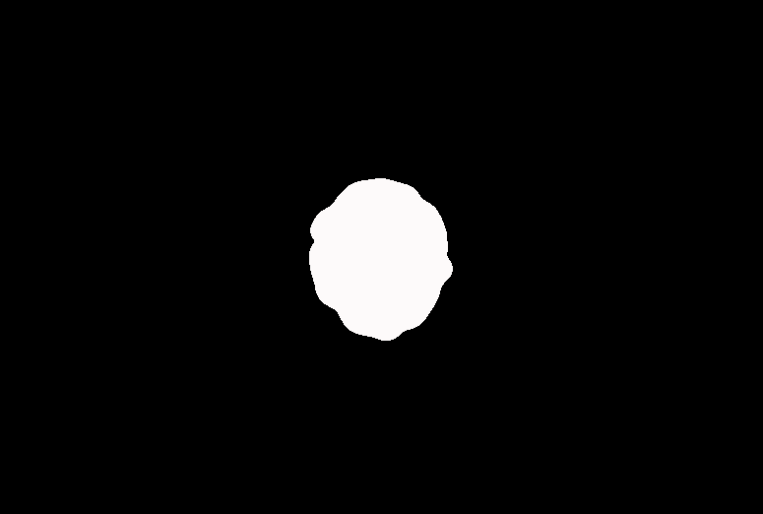
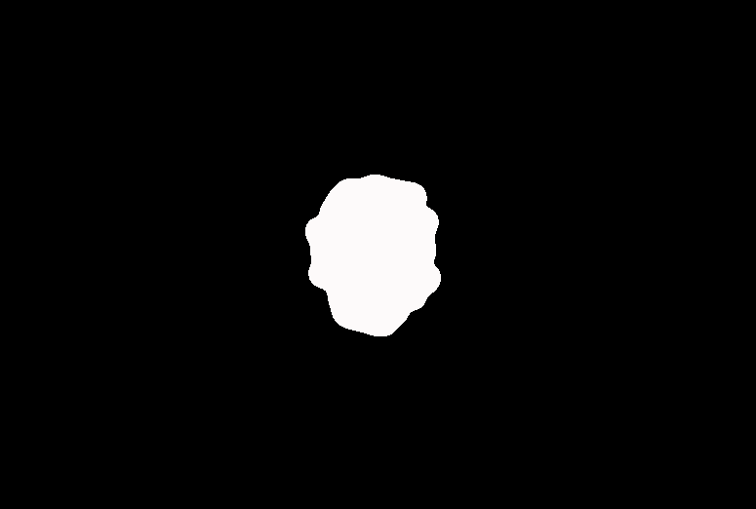
Результат Statistical Shape Models

Slide 13
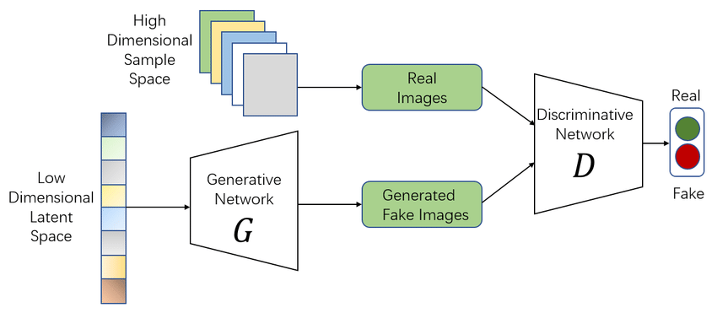
Нейросетевое решение

Slide 14
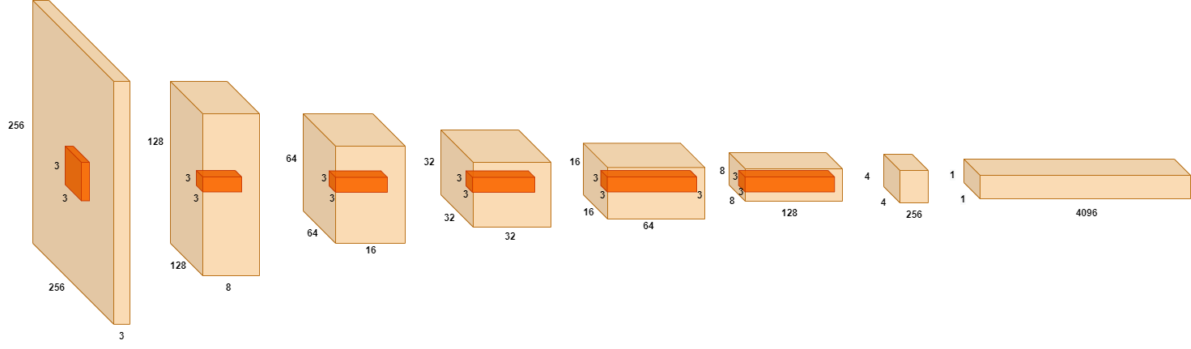
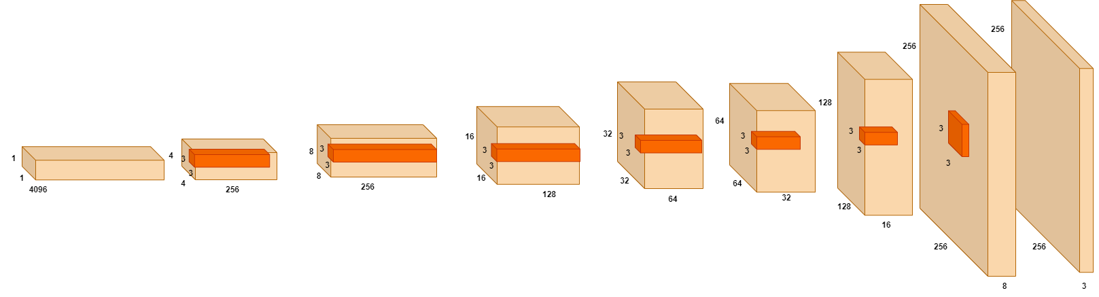
Нейросетевое решение (DCGAN) (Deep Convolutional Generative Adversarial Network)

Slide 15
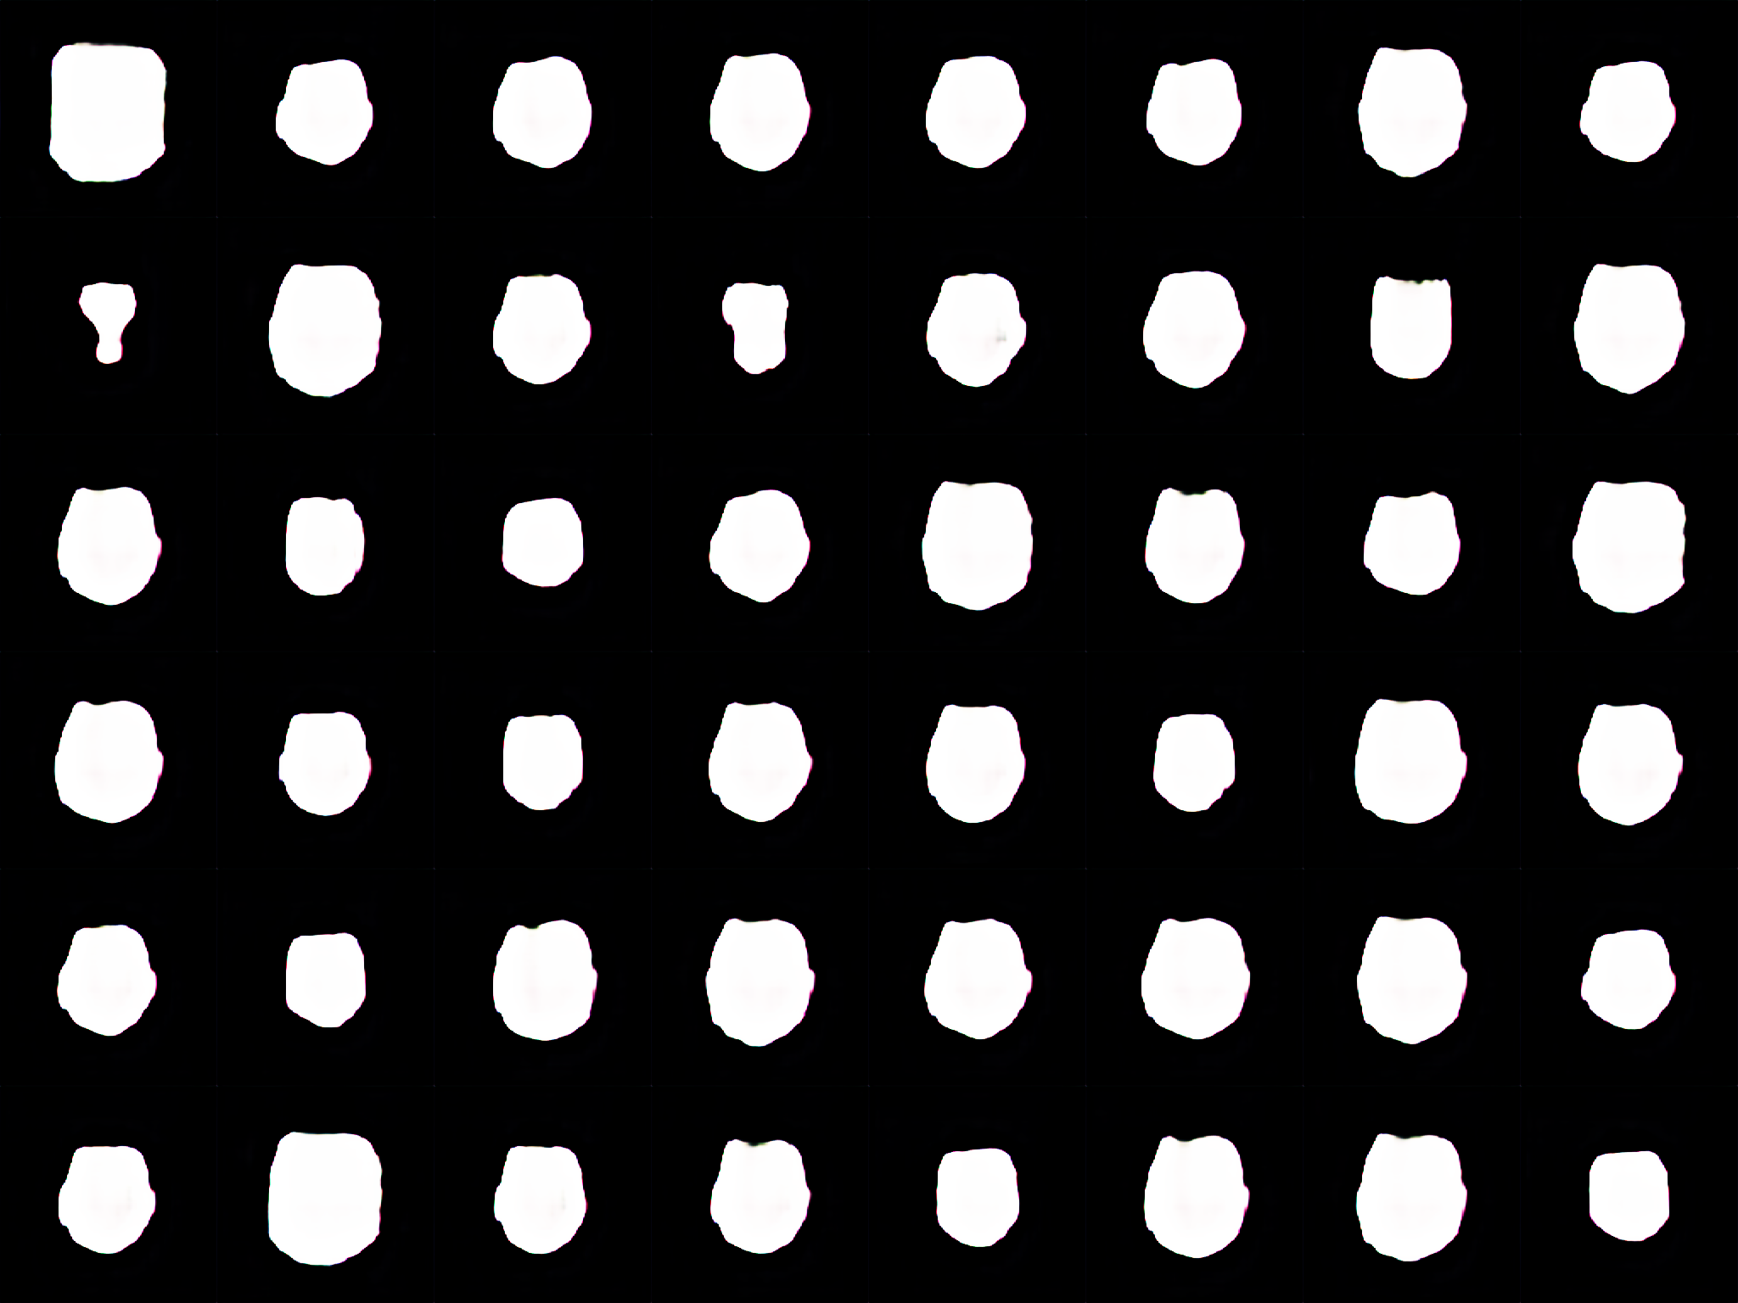
Результат нейросетевого решения (DCGAN)

Slide 16
Заключение
Оба рассмотренных метода показали хороший результат, и могут быть использованы для последующего синтеза гистологических изображений
Нейросетевой подход показал более гибкие результаты по сравнению с SSMs
В SSMs отклонение от средней формы почти всегда незначительно
SSMs работает горазо быстрее, чем нейросеть
Плюсом SSMs является интерпретируемость результатов, что нельзя сказать про генеративно-состязательные сети

Slide 17
Спасибо за внимание!

